Slide 1
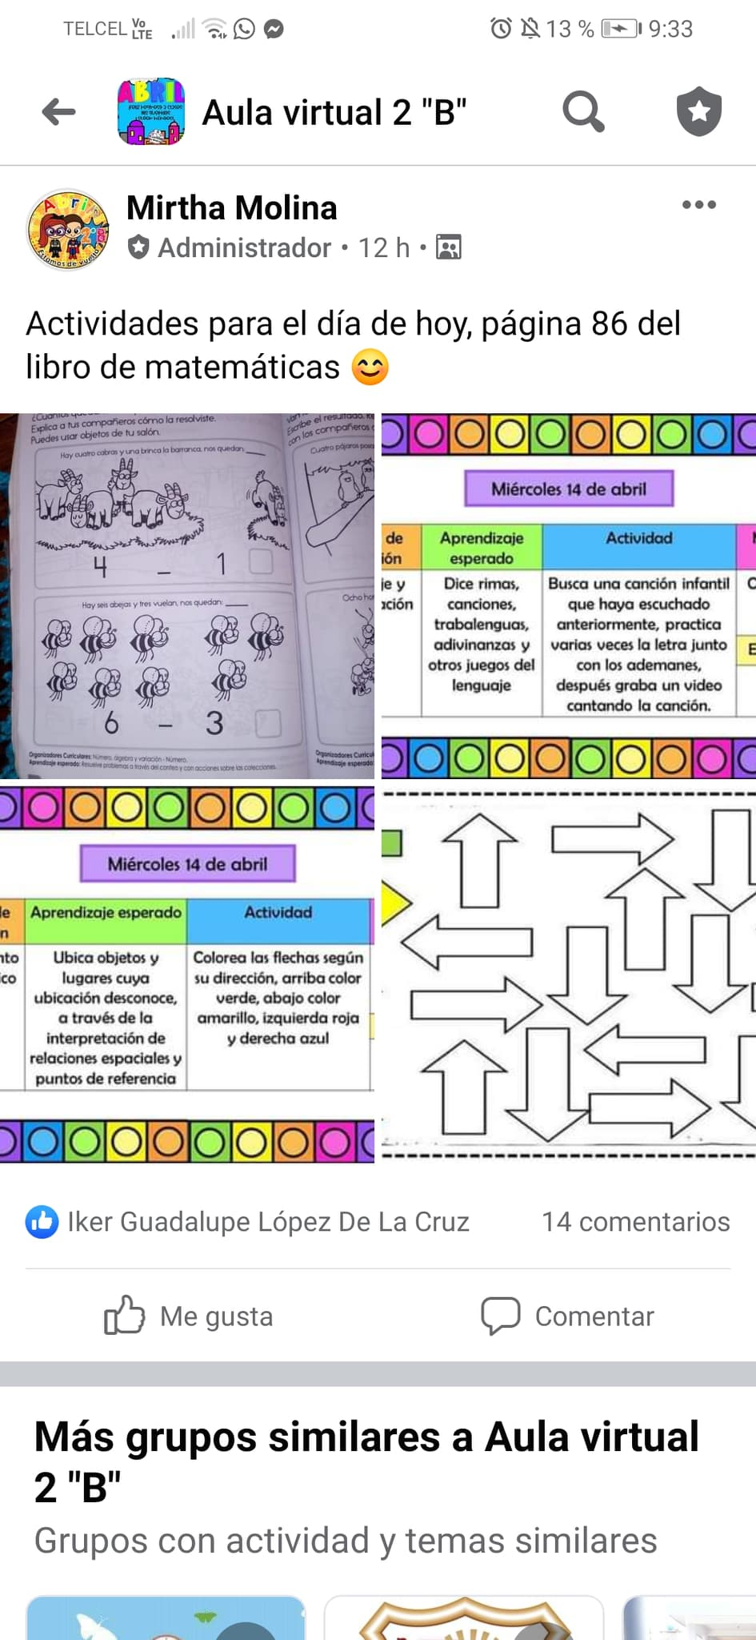
Diario
Día: Miércoles 14 de abril del 2021
Estrategia: La primera actividad del día consistía en colorear las flechas según fuera su dirección (arriba, abajo, derecha, izquierda), la segunda actividad la segunda actividad fue sobre un juego del lenguaje, en este caso una canción, de la cual los alumnos tenían que escuchar la letra varias veces, practicar los ademanes y grabar un video cantándola, la tercera actividad fue una pagina del libro de matemáticas donde tenían que resolver problemas, solamente 10 alumnos enviaron las evidencias de trabajo y aun no logramos tener contacto con 8 alumnos aproximadamente.

